Slide 1
КУРСОВАЯ РАБОТА · СОВРЕМЕННЫЕ ТЕХНОЛОГИИ ПРОГРАММИРОВАНИЯ
Разработка информационной
системы ломбарда
с ролевой моделью доступа
Выполнил: Сурков Иван Сергеевич
Группа: ТРПО24-3
Руководитель: Цыренов Доржо Гунденович
Финансовый университет при Правительстве РФ
Факультет ИТИАБД
Notes:
Что сказать голосом:
Здравствуйте. Представляю курсовую работу «Разработка информационной системы ломбарда с ролевой моделью доступа». Приложение предназначено для работы с заявками и займами, учета залогового имущества и управления пользователями. В проекте я сосредоточился(лась) на бизнес-логике, разграничении доступа и надежной работе с данными.

Slide 2
Актуальность и цель
Задача проекта - связать ежедневные операции ломбарда в одной системе.
Работа ломбарда включает оформление займов, учет залогов, погашение обязательств и реализацию невостребованного имущества. Если эти процессы ведутся разрозненно, сложнее отслеживать статусы и контролировать доступ к данным.
Цель работы
Разработать веб-приложение, которое автоматизирует основные процессы ломбарда и предоставляет функции в соответствии с ролью пользователя.
Notes:
Что сказать голосом:
Актуальность темы связана с тем, что в работе ломбарда взаимосвязаны финансовые операции и движение залогового имущества. Система должна хранить единые данные, помогать контролировать состояние займов и ограничивать доступ в зависимости от обязанностей пользователя. Поэтому цель работы — разработать веб-приложение, объединяющее основные процессы ломбарда. При этом важно не только реализовать формы, но и обеспечить корректные переходы между состояниями, защиту данных и понятный интерфейс.

Slide 3
Постановка задачи
Функции распределены между тремя ролями.
КЛИЕНТ
МЕНЕДЖЕР
АДМИНИСТРАТОР
Заявки и займы
Погашение и баланс
Магазин и заказы
Оценка залогов
Статусы и прием вещей
Складской учет
Все функции менеджера
Управление пользователями
Статистика и CSV
Notes:
Что сказать голосом:
При постановке задачи функциональность была разделена на три роли. Клиент может создавать заявки, просматривать займы, работать с балансом и магазином. Менеджер оценивает залоги, обрабатывает заявки, меняет статусы в пределах заданных правил и ведет складской учет. Администратор дополнительно управляет пользователями, просматривает статистику и экспортирует данные в CSV. Разделение ролей поддерживает принцип минимально необходимых полномочий: каждый пользователь должен получать только те возможности, которые нужны для его работы.

Slide 4
Архитектура приложения
Серверное MVC-приложение без REST API.
Браузер
HTML / CSS / JavaScript
Технологии
↓
Controller
Прием HTTP-запросов · Thymeleaf
Java 17 · Spring Boot 3.2.5
Spring Security · сессии · CSRF
Thymeleaf · HTML/CSS/JS
Chart.js для статистики
↓
Service
Бизнес-правила · транзакции
↓
Repository
Spring Data JPA / Hibernate
↓
PostgreSQL
Хранение данных
Notes:
Что сказать голосом:
Архитектура построена на Java 17 и Spring Boot 3.2.5. Контроллеры принимают запросы, сервисный слой содержит бизнес-логику, а репозитории обращаются к PostgreSQL через Spring Data JPA и Hibernate. Страницы формируются на сервере с помощью Thymeleaf, поэтому приложение использует MVC и не опирается на REST API. Spring Security отвечает за аутентификацию и авторизацию. Такое разделение помогает поддерживать код и отделяет правила предметной области от деталей интерфейса и хранения данных.

Slide 5
Выбор технологий
Каждый выбор сопоставлен с альтернативой и ее недостатками.
СЕРВЕР
ДОСТУП К ДАННЫМ
ИНТЕРФЕЙС
Java + Spring Boot
вместо Node.js
строгая типизация
минус: порог входа
Hibernate (JPA)
вместо MyBatis и JDBC
работа с объектами
минус: риск лишних запросов
Thymeleaf + Chart.js
вместо React / Vue
готовый HTML с сервера
минус: меньше интерактивности
Notes:
Что сказать голосом:
Технологии выбраны сознательно. Java и Spring Boot дают строгую типизацию и готовую безопасность, но порог входа выше, чем у Node.js. Hibernate позволяет работать с объектами предметной области и берет на себя транзакции, хотя при неудачной настройке связей возможны лишние запросы. Thymeleaf отдает готовый HTML с сервера и не требует отдельной клиентской части, ценой меньшей интерактивности, а Chart.js бесплатен и легко подключается для диаграмм статистики.

Slide 6
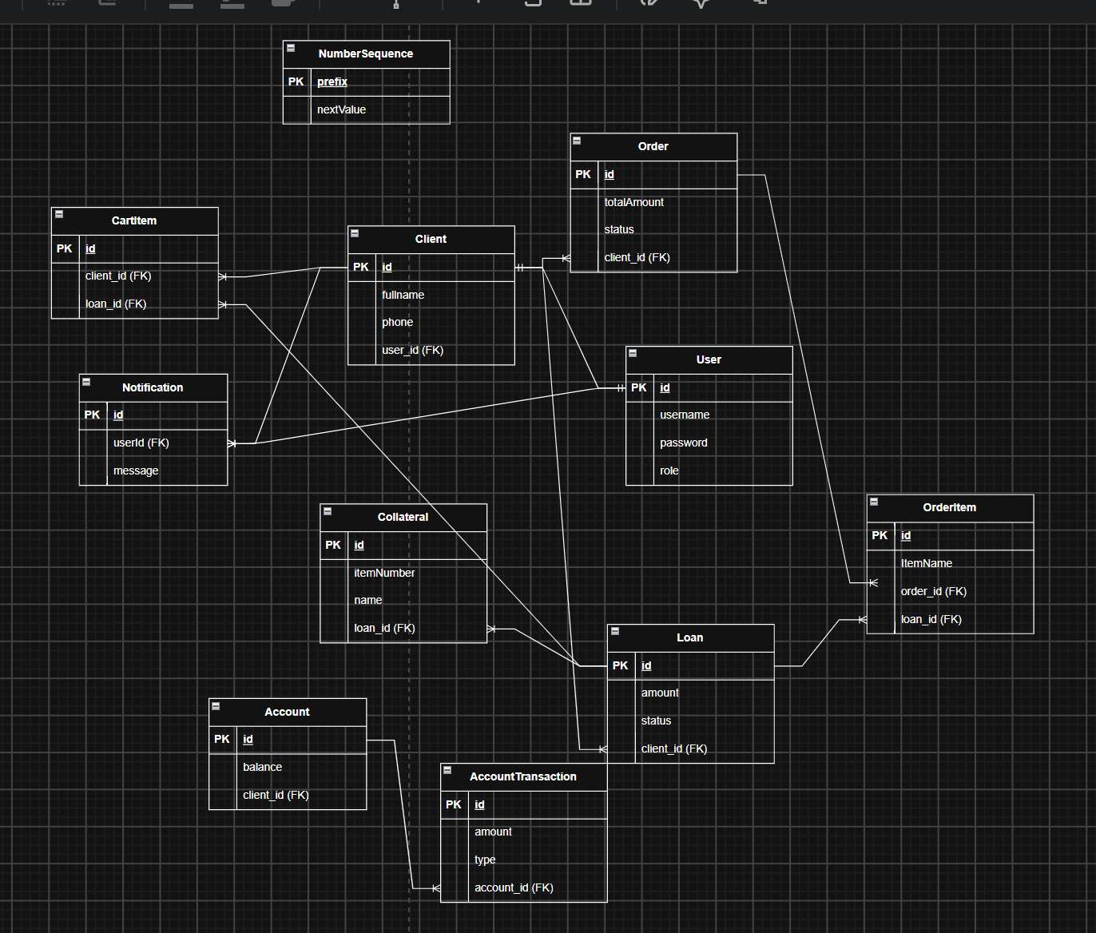
Модель данных
Структура хранения повторяет основные объекты предметной области.
Основные сущности:
Пользователи
Заявки и займы
Залоговое имущество
Операции и заказы
NumberSequence
Notes:
Что сказать голосом:
Для хранения данных используется PostgreSQL. Модель включает пользователей, заявки и займы, залоговое имущество, денежные операции, товары и заказы. Связи между таблицами отражают процессы ломбарда и позволяют избежать избыточного дублирования. На ER-диаграмме важно показать фактические сущности проекта, их первичные и внешние ключи и типы связей. NumberSequence используется для генерации последовательных номеров. При выступлении стоит пояснить одну-две наиболее важные связи, а не перечислять все таблицы.

Slide 7
Жизненный цикл займа
Переходы между состояниями контролируются бизнес-правилами.
В ожидании
→
Ожидает
подтверждения
→
Выдан
→
Закрыт
ВЕТКА ПРОСРОЧКИ
Просрочен
→
На складе
→
На продаже
→
Куплен
ALLOWED_TRANSITIONS
Напоминания: за 3 / 1 / 0 дней · Через 30 дней просрочки вещь отправляется на склад
Notes:
Что сказать голосом:
Жизненный цикл займа описан через набор состояний и разрешенных переходов. Основной поток проходит от ожидания к подтверждению, выдаче и закрытию. Если заем не погашен в срок, используется отдельная ветка обработки просрочки: имущество получает статус просроченного, затем переводится на склад, после чего может быть выставлено на продажу и куплено. ALLOWED_TRANSITIONS ограничивает допустимые изменения статуса. Система также предусматривает напоминания за три дня, за один день и в день погашения. Проверка просрочки выполняется при обращении к странице займов; через 30 дней предусмотрен перевод залога на склад.

Slide 8
Безопасность и надежность
Защита реализована на уровне запросов, бизнес-операций и хранения данных.
ДОСТУП И ВВОД:
ЦЕЛОСТНОСТЬ И ОШИБКИ:
BCrypt для паролей
Роли и правила Spring Security
CSRF-токены
Экранирование Thymeleaf (XSS)
Параметры в запросах JPA (SQL-инъекции)
Транзакции и PESSIMISTIC_WRITE
GlobalExceptionHandler
Страницы 403 / 404 / 500
Механизмы снижают риски при корректной настройке и использовании.
Notes:
Что сказать голосом:
Для паролей применяется BCrypt, доступ ограничен ролями через Spring Security, а CSRF-токены защищают изменяющие запросы от подделки. Thymeleaf экранирует вывод, это защищает от XSS. К базе данных приложение обращается через JPA с параметрами запросов, поэтому пользовательский ввод не подставляется в SQL напрямую. Счета и нумерация защищены транзакциями и блокировкой PESSIMISTIC_WRITE при одновременных запросах. GlobalExceptionHandler обрабатывает ошибки централизованно, для 403, 404 и 500 есть отдельные страницы, так что приложение не падает.

Slide 9
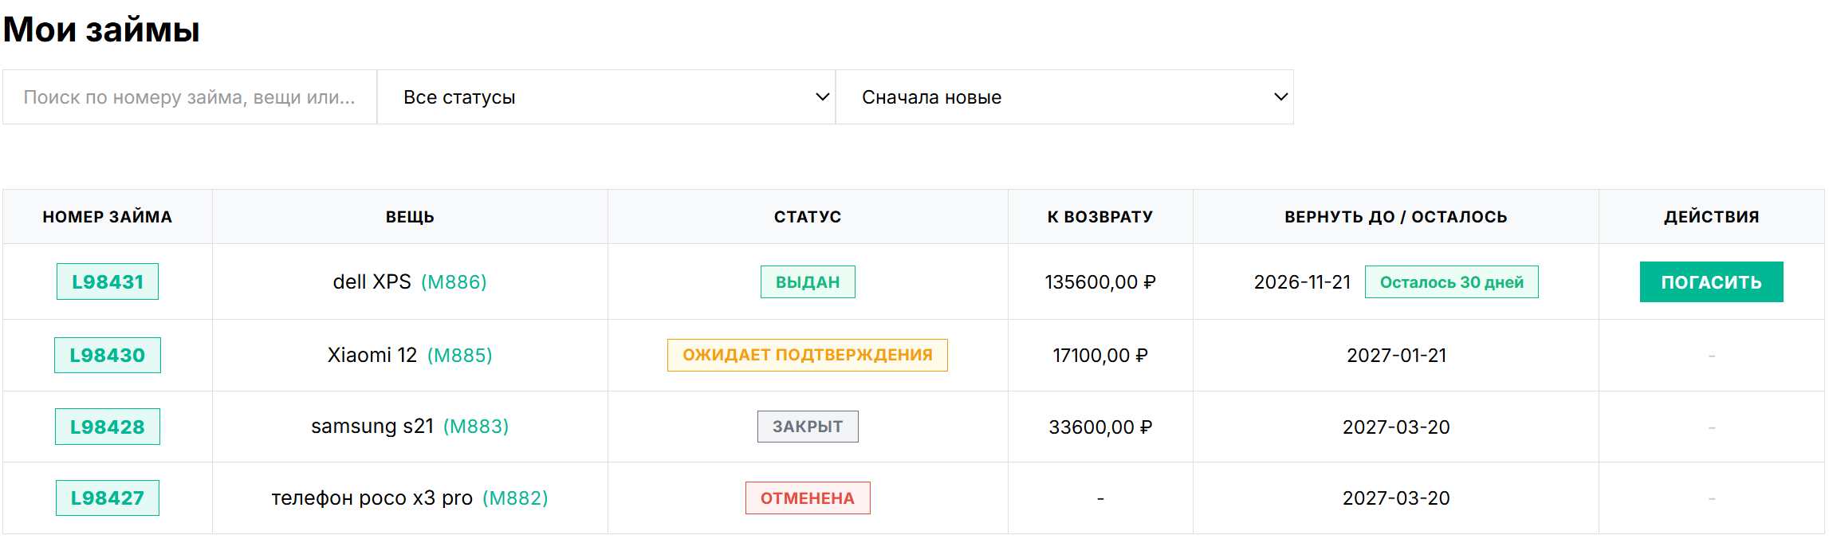
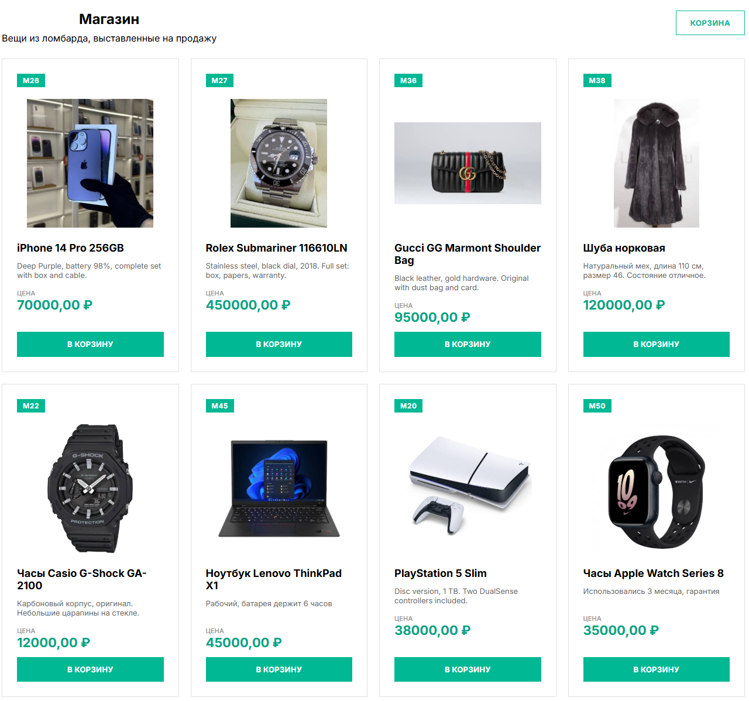
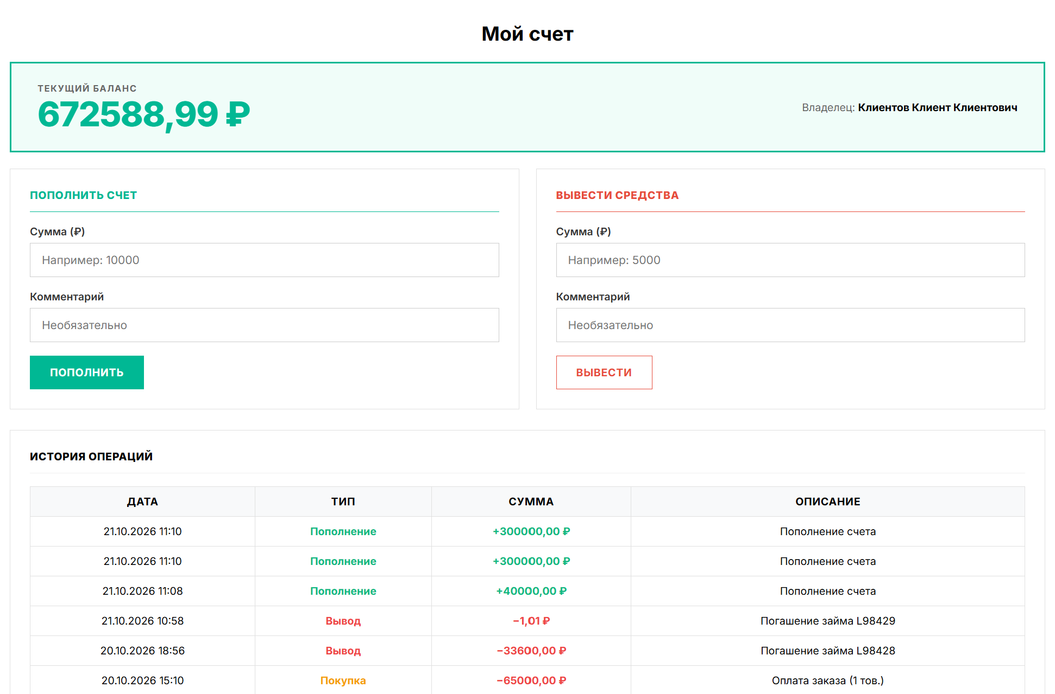
Интерфейс клиента
Основные действия доступны из личного кабинета.
МОИ ЗАЙМЫ
Список и статусы займов
ЛИЧНЫЙ СЧЕТ
Баланс и операции
МАГАЗИН
Каталог товаров
Notes:
Что сказать голосом:
Клиентский интерфейс объединяет просмотр займов, личный счет и магазин. В разделе займов пользователь отслеживает статусы заявок и обязательств. Личный счет показывает баланс и предусмотренные системой операции. Магазин предназначен для просмотра товаров и работы с заказами. Для удобства предусмотрены поиск, фильтрация, пагинация и переключение светлой и темной темы. Во время демонстрации стоит выбрать один понятный сценарий и показать, как пользователь находит нужные сведения и переходит к следующему действию.

Slide 10
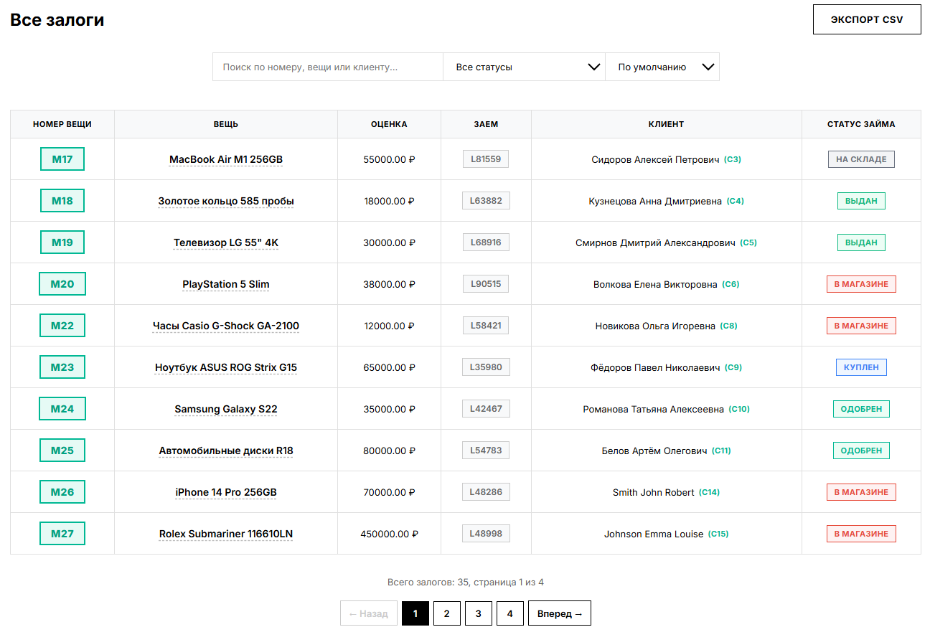
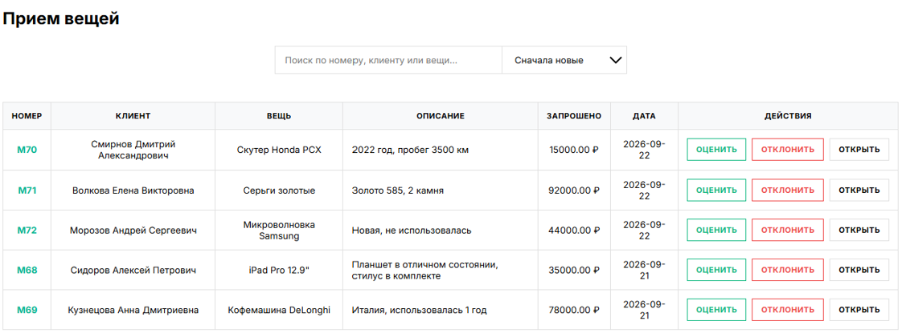
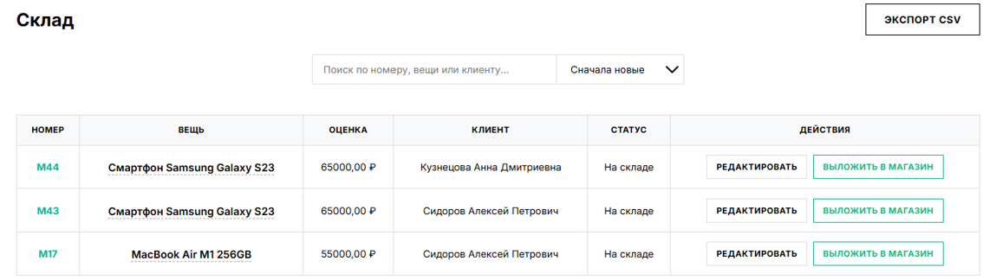
Интерфейс менеджера
Рабочие разделы для обработки залогов и учета имущества.
ПРИЕМ ВЕЩЕЙ
Форма регистрации имущества
СКЛАД
ОЦЕНКА ЗАЛОГА
Список имущества и статусы
Данные имущества и оценка
Notes:
Что сказать голосом:
Менеджер использует систему для оценки залогового имущества, обработки заявок, приема вещей и ведения склада. При работе с займом изменение статуса ограничено бизнес-правилами, поэтому интерфейс не должен позволять произвольные переходы. Складской раздел показывает имущество, которое находится на хранении, включая залоги, поступившие после просрочки. Поиск и фильтры упрощают работу с записями. На этих скриншотах можно показать путь от регистрации вещи до ее отображения в складском учете.

Slide 11
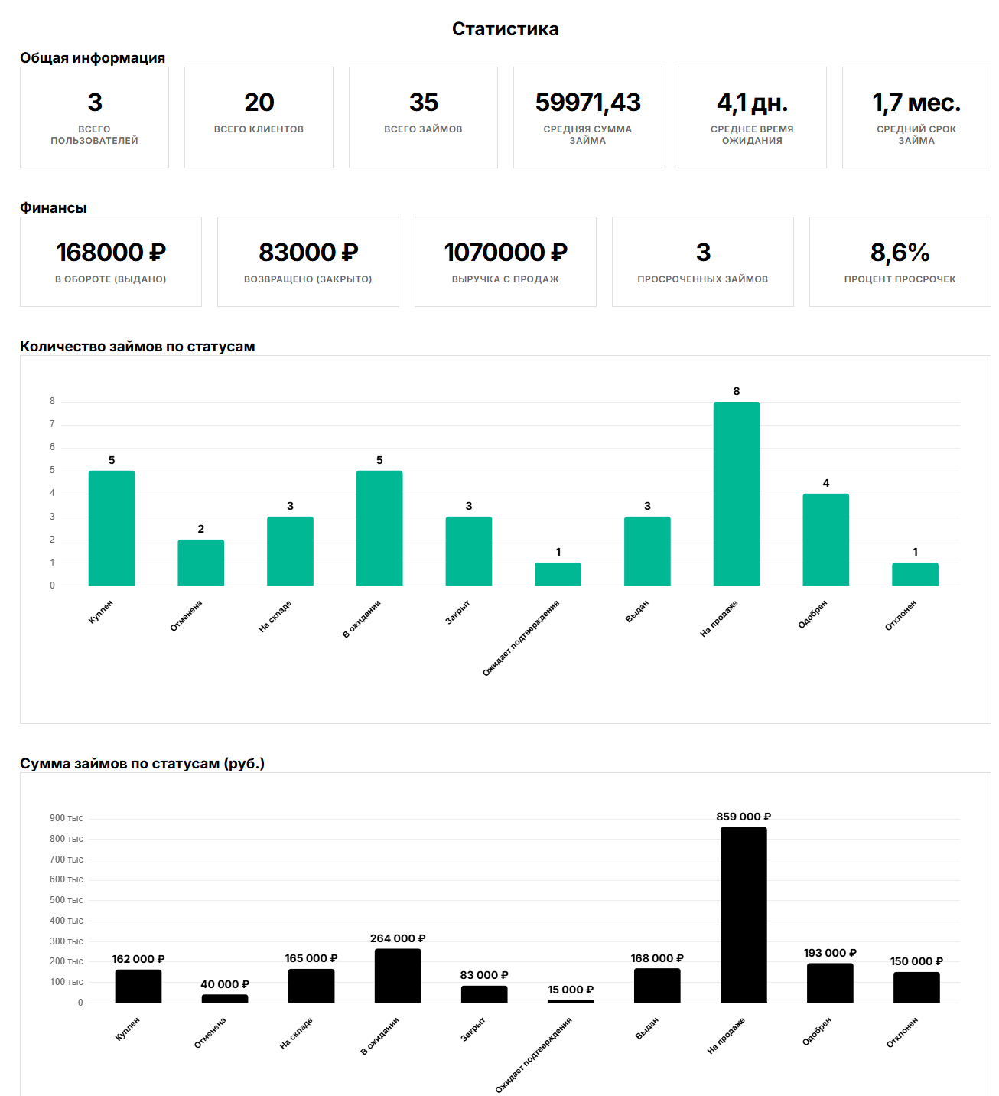
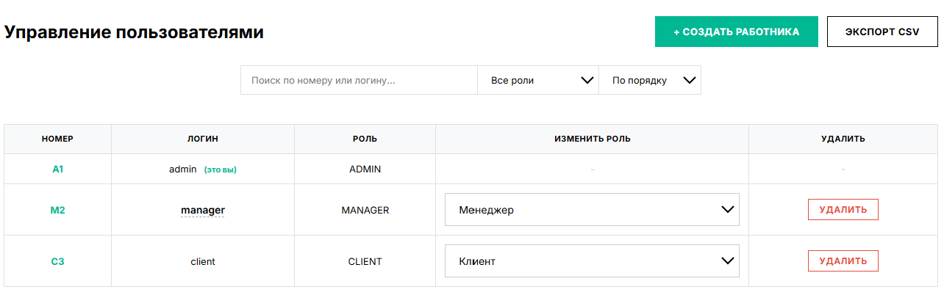
КУРСОВАЯ РАБОТА
Интерфейс администратора
Административные инструменты и сводная информация.
УПРАВЛЕНИЕ ПОЛЬЗОВАТЕЛЯМИ
Учетные записи и роли
СТАТИСТИКА CHART.JS
Графики показателей системы
Notes:
Что сказать голосом:
Администратор имеет доступ к функциям менеджера, а также управляет пользователями и просматривает статистику. Раздел управления учетными записями нужен для контроля ролей и доступных возможностей. Chart.js используется для визуального представления статистики, а экспорт CSV позволяет анализировать данные в табличных редакторах. На слайде лучше показать конкретные элементы интерфейса и кратко объяснить, какую задачу решает каждый из них.

Slide 12
КУРСОВАЯ РАБОТА
Проверка работы системы
СЦЕНАРИЙ
ЧТО ПРОВЕРЯЕМ
РЕЗУЛЬТАТ
Ролевой доступ
Недоступные функции закрыты для роли
При попытке клиента зайти в /admin выдается 403
Статусы займа
Разрешенные и запрещенные переходы
Недопустимый переход (например, из «Закрыт» в «Выдан») блокируется картой ALLOWED_TRANSITIONS.
Просрочка
Напоминания и перевод на склад
Через 30 дней статус меняется на «На складе», уведомления приходят за 3/1/0 дней.
Номера
Одновременные операции с NumberSequence
При параллельных запросах номера уникальны благодаря блокировке PESSIMISTIC_WRITE.
Notes:
Что сказать голосом:
Проверка охватывает основные сценарии каждой роли, переходы между статусами, обработку просрочки, права доступа и генерацию номеров. Для каждого сценария необходимо сопоставить ожидаемое и фактическое поведение. В частности, нужно убедиться, что запрещенные переходы не выполняются, а при одновременной генерации номеров не возникает дублирования. Таблица на слайде является шаблоном: формулировки результата следует оставить только в том случае, если соответствующие проверки действительно выполнены. Если тестирование было ручным, это лучше обозначить прямо.

Slide 13
КУРСОВАЯ РАБОТА
Заключение
Основные результаты и направления дальнейшей работы.
Разработано веб-приложение ломбарда с тремя ролями: клиент, менеджер, администратор.
Реализованы заявки и займы с контролем статусов, обработка просрочек, личный счет, склад и магазин.
Защита: BCrypt, CSRF, экранирование Thymeleaf, параметризованные запросы, единая обработка ошибок.
Дальше: фоновая обработка сроков, автотесты, e-mail и SMS-уведомления.
Notes:
Что сказать голосом:
В ходе курсовой работы разработано веб-приложение ломбарда с ролевой моделью доступа. Реализованы основные функции клиента, менеджера и администратора, а также контроль жизненного цикла займа и обработка просрочки. Использованы механизмы авторизации, хеширования паролей, CSRF-защиты и транзакционного управления данными. В дальнейшем можно вынести обработку сроков в фоновые задачи, расширить автоматизированное тестирование и добавить аудит действий пользователей. Спасибо за внимание, готов(а) ответить на вопросы.

Slide 14
КУРСОВАЯ РАБОТА
Спасибо за внимание!
Исходный код: github.com/Ivanpython2006/lombard-project

